Slide 1
第2章 定性数据的图表展示
《精通Excel数据统计与分析》

Slide 2
第2章 定性数据的图表展示
2.1 数据透视表
2.2 饼图
2.3 条形图
2.4 树状图
2.5 瀑布图

Slide 3
2.1 数据透视表
2.1.1创建数据透视表
2.1.2计算各组百分比
2.1.3顺序数据的排序
2.1.4计算累计百分比

Slide 4
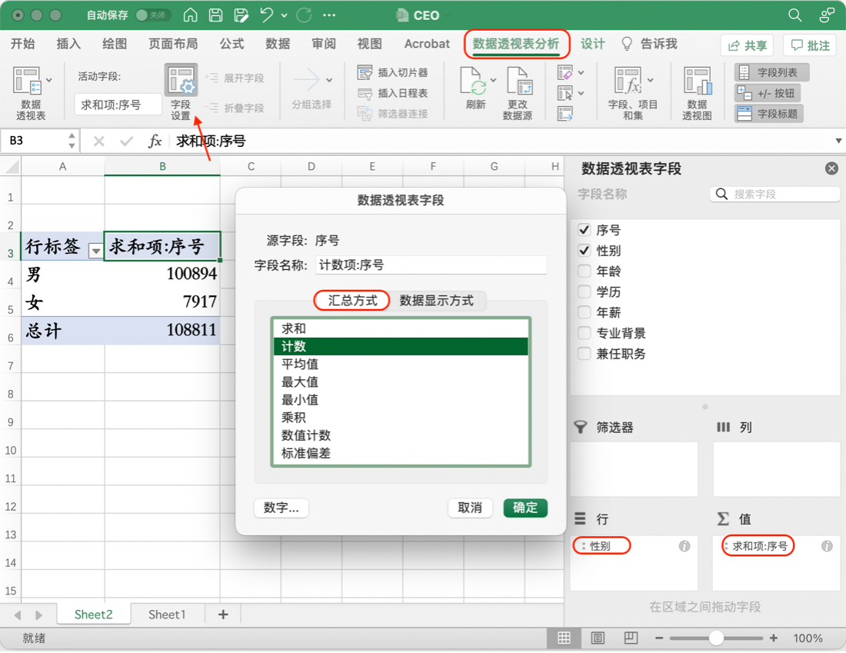
2.1.1创建数据透视表
图2.3 数据透视表布局

Slide 5
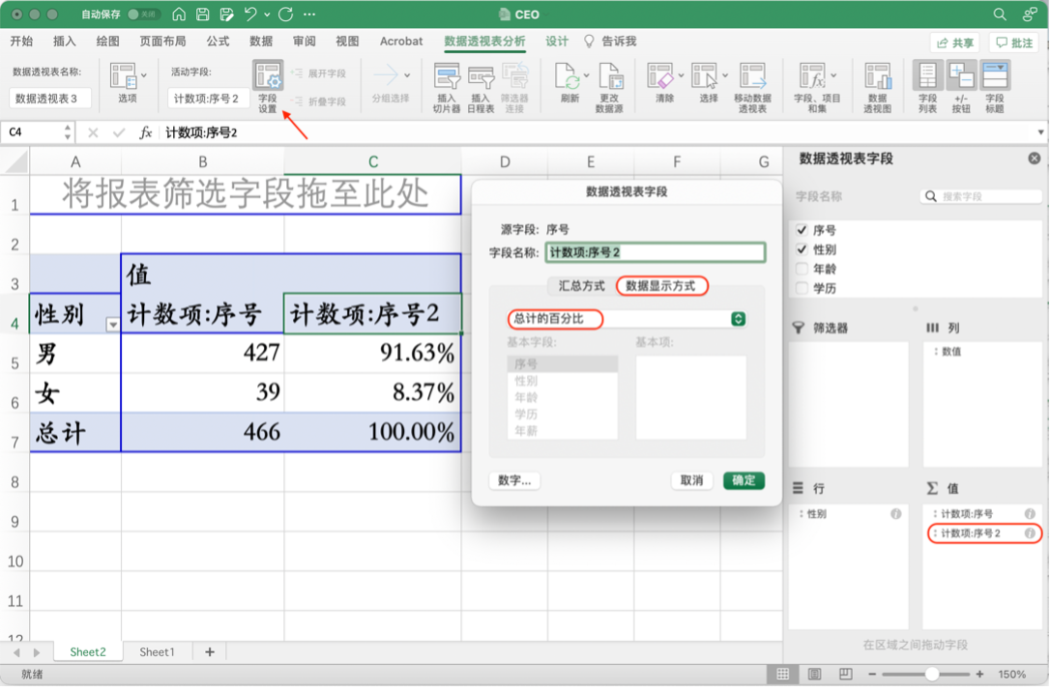
2.1.2计算各组百分比
图2.5 数据透视表选项

Slide 6
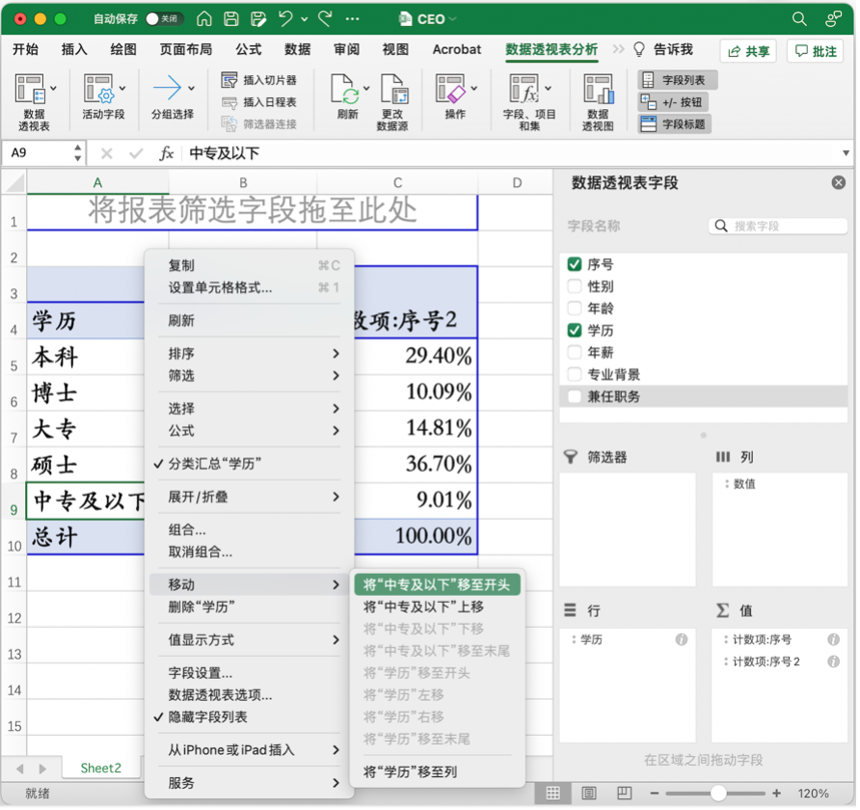
2.1.3顺序数据的排序
图2.7 调整学历层次的显示顺序

Slide 7
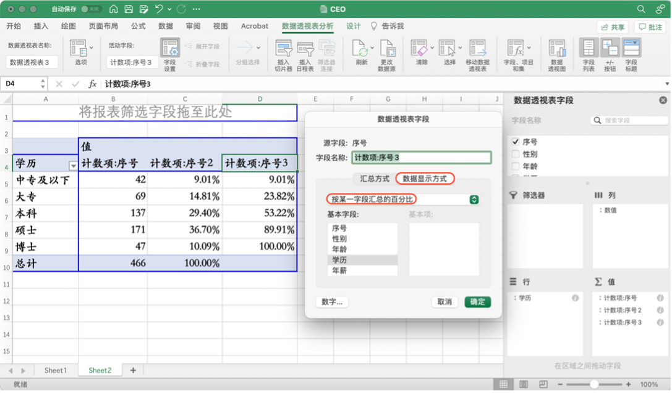
2.1.4计算累计百分比
图2.8 累计百分比的计算

Slide 8
2.1 数据透视表实操技巧
将定性变量拖曳到”行”框中或者”列”框中，将”个案”字段拖曳到”Σ值”框中，即可生成频数分布表。
若拖曳到”Σ值”框中的字段是数字，如”序号”、“编号”，需要将”汇总方式”设置为”计数”，才能绘制频数分布表。
选中”计数项”，单击”字段设置”按钮，在”数据显示方式”中可选择报告百分比、累计百分比等。
对于顺序数据，要注意数据透视表中各组排列顺序是否符合逻辑。若不符合，可单击右键，移动某个组别的位置。
若定性数据在某些组别观测值的个数极少，可以将这些小类合并为一个大类，让频数分布表的形式更加简洁。

Slide 9
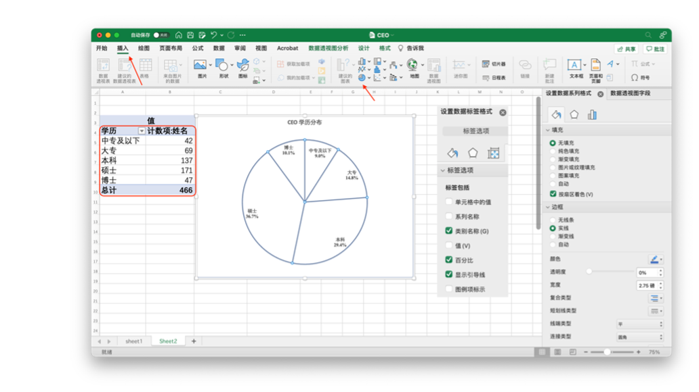
2.2 饼图
图2.9 饼图的绘制

Slide 10
2.2 饼图实操技巧
饼图是在频数分布表上创建的，不能在原始数据上创建。
对顺序数据绘制饼图，扇区的排列需要反映不同组别的逻辑顺序，不要将扇区无序排列。
单击饼图的扇区、背景等区域，在右键菜单中可对饼图进行个性化设置。

Slide 11
2.3 条形图
2.3.1普通条形图
2.3.2帕累托图

Slide 12
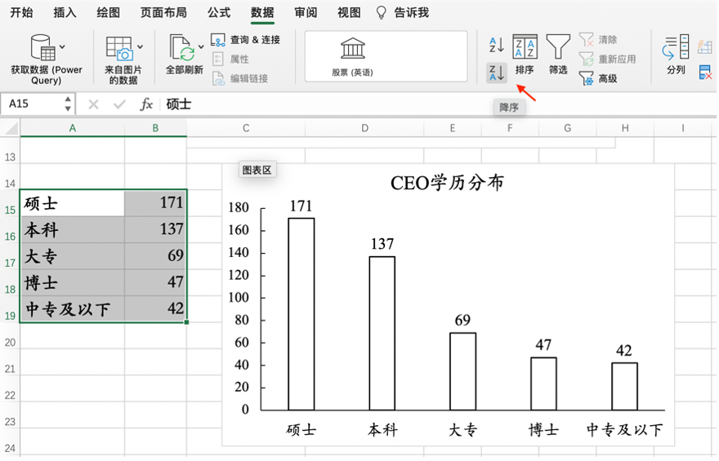
2.3.2帕累托图
图2.11 帕累托图的绘制

Slide 13
2.3.2帕累托图
条形图是基于定性数据的频数分布创建的，不能在原始数据上创建条形图。
若数据透视表中有频数、百分比等多列数值。需将定性数据的组别和频数从数据透视表中复制出来，再创建条形图。不要在数据透视表上直接创建条形图。
将频数按降序排列后，可以创建帕累托图。

Slide 14
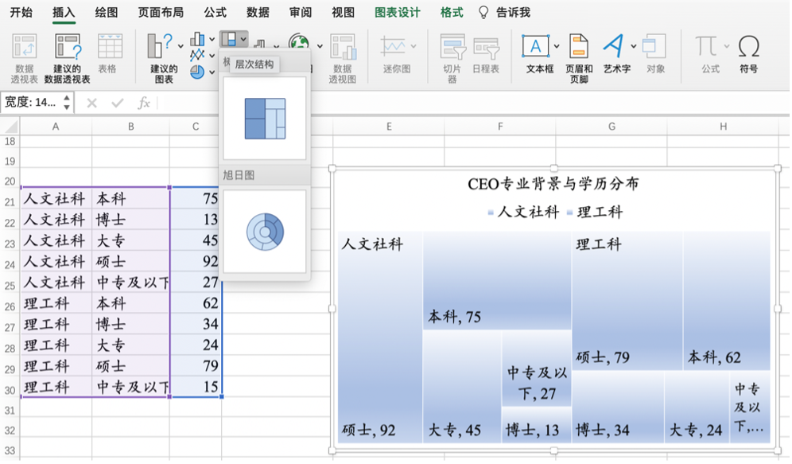
2.4 树状图
图2.13 按专业、学历层级分组树状图

Slide 15
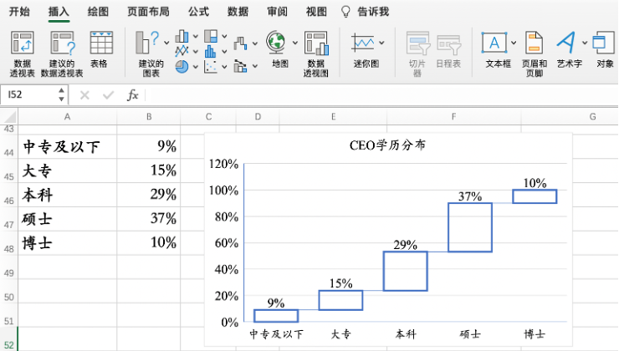
2.5 瀑布图
图2.15 CEO学历分布比重的瀑布图

Slide 16
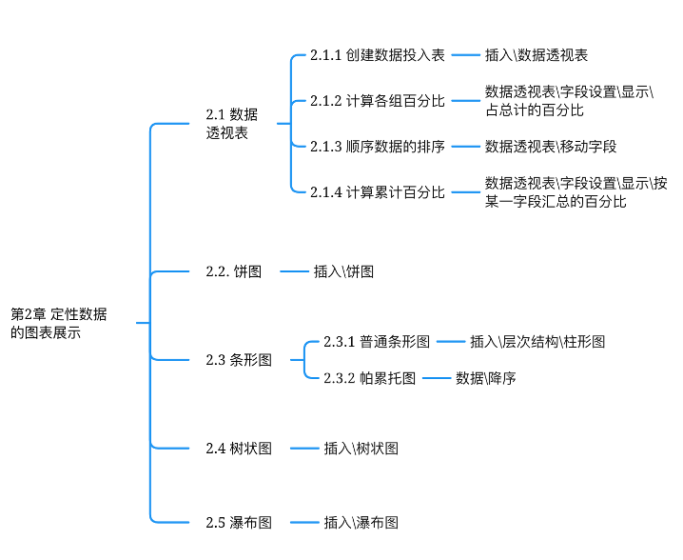
本章总结

